Slide 1

Шью с нуля: первая вещь без страха
Практический мини-курс базового уровня от Алины Вороновой. 7 уроков: теория и практика, чтобы сшить простую юбку на резинке. Для тех, кто давно хочет начать, но боится машинки, выкроек и слова «припуск». Рассчитано примерно на 2–3 вечера и один выходной.
1
Notes:
SlideOff template provenance: {"templatePackId":"presenton-dynamic","templateVersion":"768894c4655c6c6fd6ed4cf69501cc502a2c0b41","sourceLayoutId":"slideoff-text-v1","sourceFile":"slideoff-compat-v1","rendererVersion":"slideoff-compat-v1","adaptationId":"slideoff-compat-v1"}

Slide 2

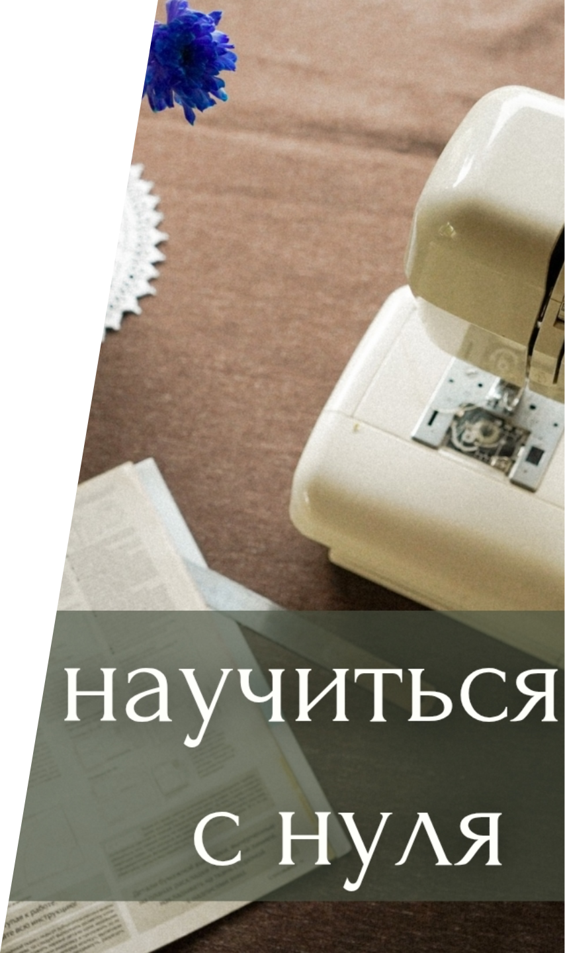
Начать можно без идеальной мастерской
Чтобы начать шить, не нужен идеальный стол, дорогая машинка и талант «от бабушки». Нужны несколько базовых правил, спокойный темп и вещь, которую реально можно закончить.Вместо марафона из пятидесяти роликов и сложной выкройки — понятная последовательность: сначала простая логика, затем небольшие упражнения, потом одна законченная вещь.Учитесь небольшими порциями: посмотрели урок — достали машинку — повторили руками. Даже десять минут практики полезнее часа теории «на потом». Обрезки ткани держите рядом и проверяйте на них строчку перед важным швом.
2
Notes:
SlideOff template provenance: {"templatePackId":"presenton-dynamic","templateVersion":"768894c4655c6c6fd6ed4cf69501cc502a2c0b41","sourceLayoutId":"slideoff-image-right-v1","sourceFile":"slideoff-compat-v1","rendererVersion":"slideoff-compat-v1","adaptationId":"slideoff-compat-v1"}

Slide 3
Семь уроков — от машинки до готовой юбки
Машинка — заправка, шпулька и натяжение.Строчки — контроль ткани и закрепки.Ткань — подготовка, долевая нить и раскрой.Мерки — выбор размера и чтение выкройки.Швы — стачивание и обработка края.Юбка — пошив по шагам.Финиш — утюжка, примерка и исправления.Программа ведёт от первых упражнений на обрезке ткани к базовым навыкам и готовому проекту. Скорость не цель: кривая первая строчка — это начало практики, а не отсутствие способностей.
3
Notes:
SlideOff template provenance: {"templatePackId":"presenton-dynamic","templateVersion":"768894c4655c6c6fd6ed4cf69501cc502a2c0b41","sourceLayoutId":"slideoff-text-v1","sourceFile":"slideoff-compat-v1","rendererVersion":"slideoff-compat-v1","adaptationId":"slideoff-compat-v1"}

Slide 4
Что вы сможете после курса
Самостоятельно заправлять бытовую швейную машину и понимать, что проверить, если она петляет или рвёт нить.Различать прямую строчку, зигзаг, закрепку, стачивающий и краевой шов — на практике, без зубрёжки.Снимать базовые мерки, выбирать размер выкройки, готовить ткань к раскрою и находить долевую нить.Итоговый проект — простая юбка на резинке с аккуратным поясом и обработанным низом. Вы пройдёте основные этапы сами: от раскроя и стачивания до примерки и финальной утюжки.
4
Notes:
SlideOff template provenance: {"templatePackId":"presenton-dynamic","templateVersion":"768894c4655c6c6fd6ed4cf69501cc502a2c0b41","sourceLayoutId":"slideoff-text-v1","sourceFile":"slideoff-compat-v1","rendererVersion":"slideoff-compat-v1","adaptationId":"slideoff-compat-v1"}

Slide 5
Только необходимое для первых проектов
Минимальный набор новичка: что купить для первых проектов и на чём не переплачивать.Если машинка уже есть дома, расходники для первого проекта обычно укладываются примерно в 1 500–3 500 ₽: ткань, резинка, нитки, иглы и мелочи. Если машинки нет, для начала достаточно исправной базовой модели с предсказуемой прямой строчкой и понятной регулировкой.
Для учебной юбки подойдут хлопок средней плотности, поплин, тонкий деним или лён с небольшим добавлением вискозы. Удобная ширина ткани — 140–150 см; понадобится примерно 1,2–1,8 м в зависимости от длины изделия и размера. Скользкий атлас, шифон и очень тянущийся трикотаж лучше оставить для следующих проектов.
5
Notes:
SlideOff template provenance: {"templatePackId":"presenton-dynamic","templateVersion":"768894c4655c6c6fd6ed4cf69501cc502a2c0b41","sourceLayoutId":"slideoff-text-v1","sourceFile":"slideoff-compat-v1","rendererVersion":"slideoff-compat-v1","adaptationId":"slideoff-compat-v1"}

Slide 6
Продолжение таблицы
Что | Для чего | Ориентир | Не переплачивать за
Машинка | Прямая строчка и зигзаг | Любая исправная бытовая | 100 декоративных строчек
Ножницы 20–24 см | Раскрой ткани | Отдельные, только для ткани | Бренд и набор из 5 штук
Иглы №70–90 | Для разных тканей | Универсальные и stretch | Редкие специальные иглы заранее
Нитки №40 | Основные швы | 2–3 нейтральных цвета | Катушки «на все случаи»
Булавки / клипсы | Фиксация деталей | 30–50 штук | Дорогие наборы органайзеров
Сантиметр | Снять мерки | Мягкий, 150 см | Цифровая рулетка
Мел / маркер | Разметка ткани | Сначала проверить на обрезке | Десяток цветов
Утюг | Приутюживать каждый этап | Обычный домашний | Профессиональная станция
6
Notes:
SlideOff template provenance: {"templatePackId":"presenton-dynamic","templateVersion":"768894c4655c6c6fd6ed4cf69501cc502a2c0b41","sourceLayoutId":"slideoff-table-continuation-v1","sourceFile":"slideoff-compat-v1","rendererVersion":"slideoff-compat-v1","adaptationId":"slideoff-compat-v1"}

Slide 7
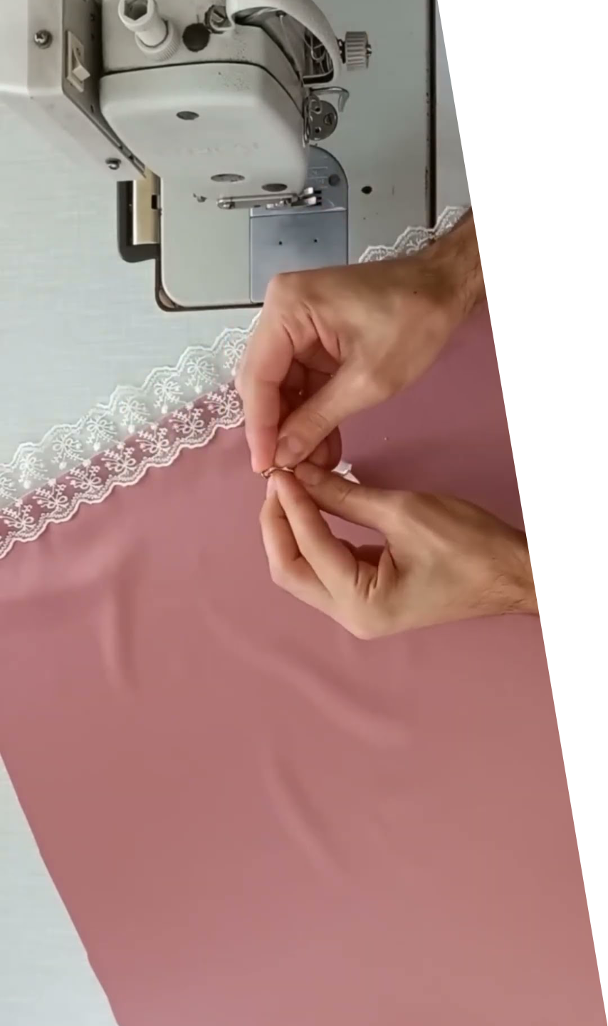
Первые строчки без паники
Подготовьте машинку — установите новую универсальную иглу №80 и ровно намотайте шпульку.Заправьте верхнюю нить — при поднятой лапке проведите нить через направители, натяжение и нитепритягиватель.Настройте строчку — выведите нижнюю нить наверх, отведите хвосты назад на 8–10 см и поставьте длину стежка 2,4–2,8 мм.Потренируйтесь на обрезке — прошейте прямую линию 20 см, затем параллели и поворот с иглой в ткани.Если снизу образуется «борода» из ниток, сначала полностью перезаправьте верхнюю нить при поднятой лапке: часто причина именно в том, что нить не попала в натяжение. Ткань не тяните — её должен двигать транспортер.
7
Notes:
SlideOff template provenance: {"templatePackId":"presenton-dynamic","templateVersion":"768894c4655c6c6fd6ed4cf69501cc502a2c0b41","sourceLayoutId":"slideoff-image-left-v1","sourceFile":"slideoff-compat-v1","rendererVersion":"slideoff-compat-v1","adaptationId":"slideoff-compat-v1"}

Slide 8
Мерки, выкройка и ткань: подготовка без ошибок
ОТ снимают по месту будущего пояса, не затягивая сантиметр; ОБ — по самой выступающей точке бёдер, держа ленту горизонтально.Длину юбки измеряют от линии талии до желаемого уровня; верх изделия можно расположить на талии или на 0–4 см ниже.Размер выкройки выбирают по меркам, а не по привычной цифре на одежде. Для свободной юбки на резинке сначала ориентируйтесь на бёдра.Припуск на свободу даёт изделию объём; припуск на шов — это ткань за линией шва. Перед раскроем проверьте, включены ли припуски в выкройку.До раскроя постирайте ткань или обработайте паром так, как планируете ухаживать за готовой вещью. Найдите кромку: долевая идёт параллельно ей. При раскладке измерьте расстояние от долевой стрелки до кромки в двух местах — оно должно быть одинаковым. Для учебной юбки подойдут хлопок средней плотности, поплин, тонкий деним или лён с небольшим добавлением вискозы; скользкий атлас, шифон и сильно тянущийся трикотаж лучше оставить для следующих проектов.
8
Notes:
SlideOff template provenance: {"templatePackId":"presenton-dynamic","templateVersion":"768894c4655c6c6fd6ed4cf69501cc502a2c0b41","sourceLayoutId":"slideoff-text-v1","sourceFile":"slideoff-compat-v1","rendererVersion":"slideoff-compat-v1","adaptationId":"slideoff-compat-v1"}

Slide 9
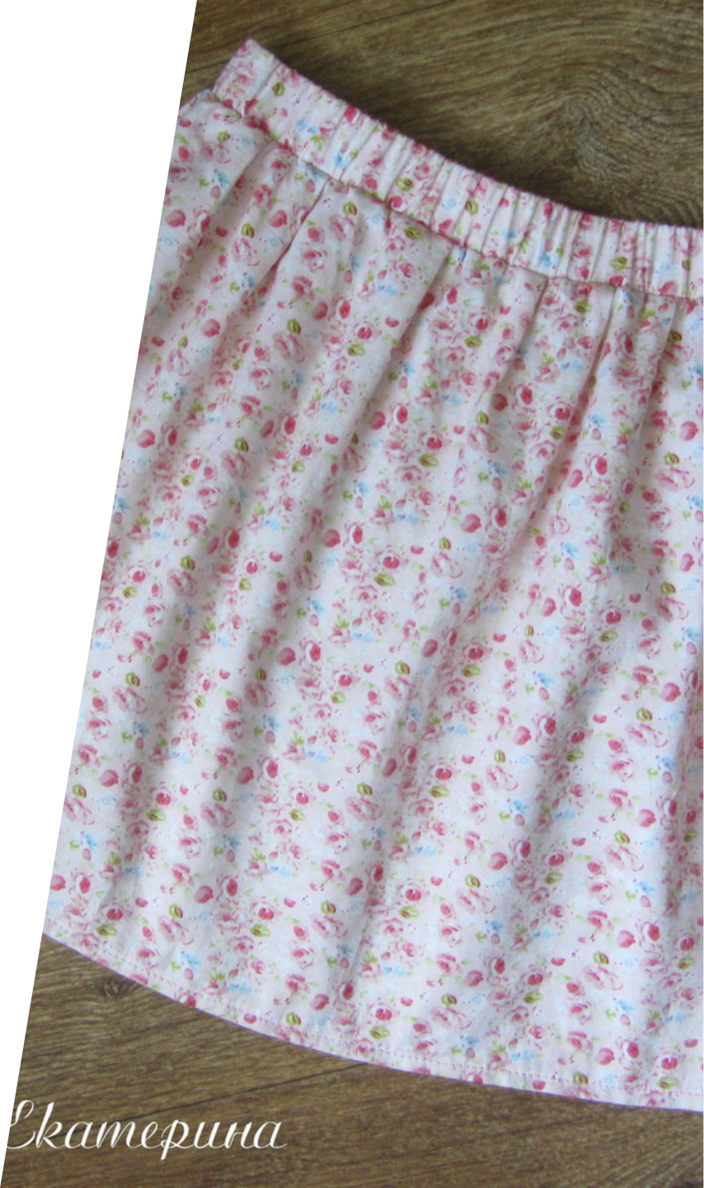
Первая готовая вещь — юбка на резинке
Расчёт для примера: ОБ 98 см × коэффициент сборки 1,6 = 156,8 см; округляем до 158 см по кругу. Выкроите две детали 81 × 80 см: рабочая ширина каждой — 79 см плюс припуски по 1 см с боков; высота включает 72 см готовой длины, 4,5 см на верх и 3 см на низ. Для талии 72 см начните с резинки длиной 69–70 см и примерьте до соединения.Обработайте боковые срезы зигзагом, затем сложите детали лицом к лицу и стачайте с припуском 1 см.
Приутюжьте швы и разутюжьте припуски. Верх заутюжьте на 1 см, затем ещё на 3,5 см; прострочите кулиску, оставив отверстие 3–4 см.Проденьте резинку английской булавкой, проверьте, что она не перекрутилась, примерьте и соедините концы внахлёст на 2
9
Notes:
SlideOff template provenance: {"templatePackId":"presenton-dynamic","templateVersion":"768894c4655c6c6fd6ed4cf69501cc502a2c0b41","sourceLayoutId":"slideoff-image-right-v1","sourceFile":"slideoff-compat-v1","rendererVersion":"slideoff-compat-v1","adaptationId":"slideoff-compat-v1"}

Slide 10
Первая готовая вещь — юбка на резинке
см.Зашейте отверстие, равномерно распределите сборку и дайте юбке отвисеться 20–30 минут. Уточните длину и выполните двойную подгибку 1 + 2 см.
10
Notes:
SlideOff template provenance: {"templatePackId":"presenton-dynamic","templateVersion":"768894c4655c6c6fd6ed4cf69501cc502a2c0b41","sourceLayoutId":"slideoff-text-v1","sourceFile":"slideoff-compat-v1","rendererVersion":"slideoff-compat-v1","adaptationId":"slideoff-compat-v1"}

Slide 11
Ошибки можно исправить — и двигаться дальше
Строчка петляет снизу — перезаправьте верхнюю нить при поднятой лапке и проверьте нитепритягиватель; не начинайте с регулировки натяжения.Машинка пропускает стежки — поставьте новую иглу подходящего типа: для хлопка начните с универсальной №80, для эластичного трикотажа используйте stretch или jersey.Боковые швы волной — не тяните ткань и поддерживайте её на столе; приутюжьте шов, а если волна осталась, аккуратно распустите участок и прошейте заново.Юбка слишком пышная — сначала примерьте и распределите сборку; если объёма всё ещё много, снимайте постепенно, например по 2 см с каждого бока.Низ неровный — наденьте юбку, отметьте одинаковое расстояние от пола и выровняйте край до подгибки.После проекта сфотографируйте первую тестовую строчку и финальный шов, а также запишите настройки, которые сработали на вашей ткани: иглу, длину стежка и параметры зигзага. После первой носки отметьте, что хочется изменить — длину, ширину резинки, объём сборки или добавить карманы. Распороть шов — обычная часть шитья, а не поражение.
11
Notes:
SlideOff template provenance: {"templatePackId":"presenton-dynamic","templateVersion":"768894c4655c6c6fd6ed4cf69501cc502a2c0b41","sourceLayoutId":"slideoff-text-v1","sourceFile":"slideoff-compat-v1","rendererVersion":"slideoff-compat-v1","adaptationId":"slideoff-compat-v1"}

Slide 12
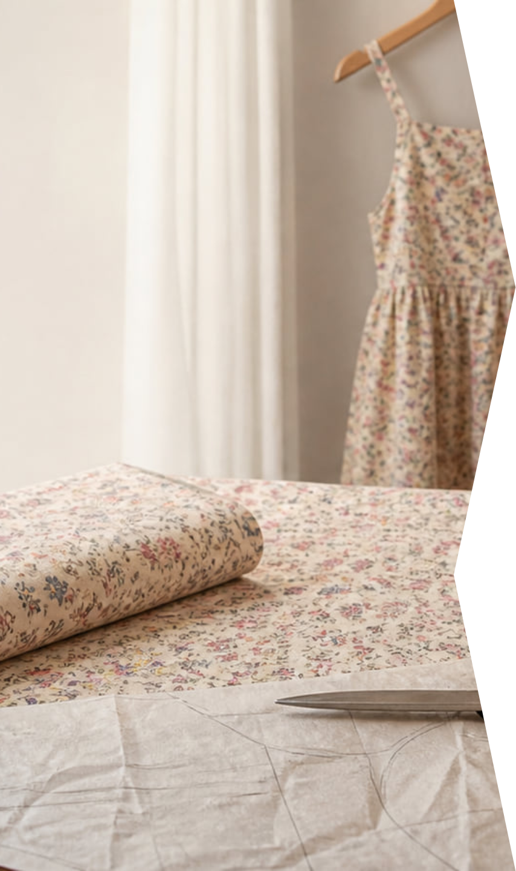
Попробуйте шить в своём темпе
Начните с короткой практики на обрезке и повторяйте урок сразу за машинкой: даже десять минут практики лучше часа теории «на потом».Затем переходите к юбке на резинке — от простых строчек и раскроя до примерки и финишной утюжки.Не беритесь сразу за проект, где одновременно есть молния, воротник, рукав, подкладка и карманы: выбирайте следующую вещь с одним новым навыком.После первой практики сфотографируйте тестовую строчку и финальный шов, а также запишите настройки, которые сработали на вашей ткани: иглу, длину стежка и зигзаг.В мини-курсе «Шью с нуля» — 7 уроков, теория и практика и одна готовая вещь. Продолжение пути — программа «Гардероб своими руками» Алины Вороновой.
12
Notes:
SlideOff template provenance: {"templatePackId":"presenton-dynamic","templateVersion":"768894c4655c6c6fd6ed4cf69501cc502a2c0b41","sourceLayoutId":"slideoff-image-left-v1","sourceFile":"slideoff-compat-v1","rendererVersion":"slideoff-compat-v1","adaptationId":"slideoff-compat-v1"}

Slide 13
Подписывайтесь на мой ютуб канал!
Я — Алина Воронова, автор блога о домашнем шитье и понятных выкройках. Подписывайтесь, чтобы продолжить путь от первых строчек к вещам, которые можно носить.На курсе вы прошли семь уроков: разобрались с машинкой, строчками, тканью, мерками и выкройкой — и сшили юбку на резинке. Продолжайте практиковаться и выбирайте следующий проект с одним новым навыком за раз.
13
Notes:
SlideOff template provenance: {"templatePackId":"presenton-dynamic","templateVersion":"768894c4655c6c6fd6ed4cf69501cc502a2c0b41","sourceLayoutId":"slideoff-text-v1","sourceFile":"slideoff-compat-v1","rendererVersion":"slideoff-compat-v1","adaptationId":"slideoff-compat-v1"}

